Slide 1
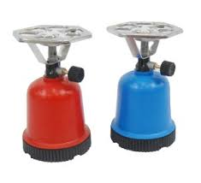
Φιαλίδια Αερίου

Slide 2
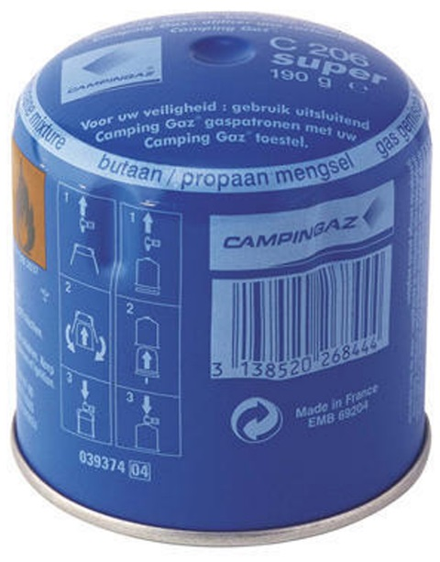

Green Dot - Πράσινο σήμα
Νόμος 2939/01
Yποχρέωσε όλες τις επιχειρήσεις που εισάγουν, παράγουν και διαθέτουν στην εγχώρια αγορά συσκευασμένα προϊόντα να μεριμνούν για τη συλλογή και ανακύκλωση των συσκευασιών τους
Ελληνική Εταιρεία Αξιοποίησης Ανακύκλωσης (Ε.Ε.Α.Α.).

Slide 3
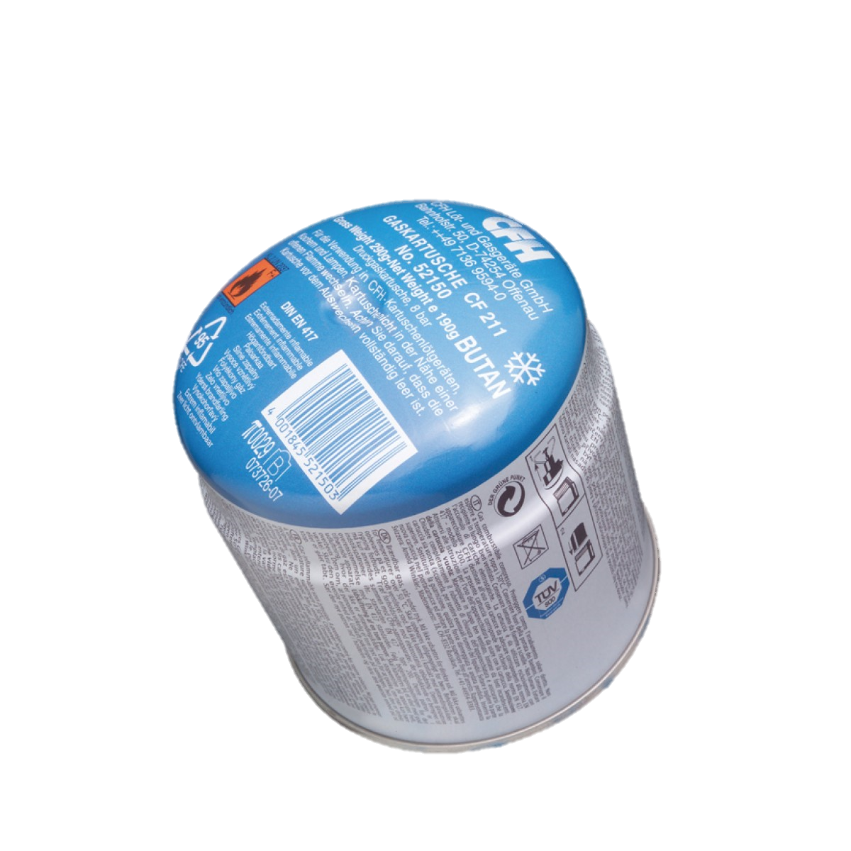
ΕΥΡΩΠΑΪΚΟ ΠΡΟΤΥΠΟ EN 417:2012
Να προστατεύεται από άμεση ηλιακή ακτινοβολία
Να μην εκτίθεται σε θερμοκρασίες άνω των 50°C/122˚F
Ονομασία της υπεύθυνης εταιρείας για τη διάθεση στην αγορά
Εμπορικός σχεδιασμός και τύπος φιαλιδίου
Καθαρό βάρος αερίου που περιέχεται σε γραμμάρια (gr)
Το φιαλίδιο συμμορφώνεται με το πρότυπο ΕΝ417
Ακολουθήστε τις οδηγίες χρήσεις που παρέχονται με τη συσκευή.
Επιπλέον σήμανση για φιαλίδια με βαλβίδα
ΠΡΟΣΟΧΗ: ΜΗΝ ΤΟ ΕΠΑΝΑΓΕΜΙΖΕΤΕ
Μην το τρυπάτε και μην το καίτε, ακόμα και μετά τη χρήση
→ Επιπλέον επισημάνσεις/οδηγίες χρήσης ανάλογα τον τύπο της βαλβίδας.

Slide 4
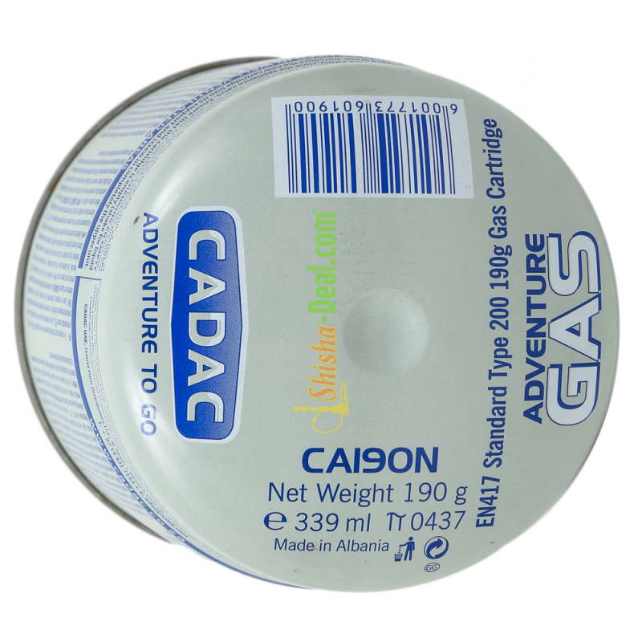

Σήμα Π – Οδηγία 2010/35/ΕΕ
Η παρούσα οδηγία περιέχει λεπτομερείς κανόνες όσον αφορά τον μεταφερόμενο εξοπλισμό υπό πίεση, ώστε να ενισχυθεί η ασφάλεια και να εξασφαλισθεί η ελεύθερη κυκλοφορία του εν λόγω εξοπλισμού εντός της Ένωσης.
Η σήμανση π συνοδεύεται από τον αριθμό αναγνώρισης του κοινοποιημένου οργανισμού ο οποίος πραγματοποίησε τους αρχικούς ελέγχους και τις δοκιμές.

Slide 5
Κανόνες Διακίνησης και Εμπορίας Προϊόντων και Παροχής Υπηρεσιών (ΔΙ.Ε.Π.Π.Υ.).
Υ.Α. Α2−718/2014 (ΦΕΚ 2090/Β/2014)Κανόνες Διακίνησης και Εμπορίας Προϊόντων και Παροχής Υπηρεσιών (ΔΙ.Ε.Π.Π.Υ.).
Γραμμένες κατά τρόπο εμφανή, ανεξίτηλο και ευανάγνωστο:
i. Το όνομα, την καταχωρισμένη εμπορική επωνυμία ή το καταχωρισμένο εμπορικό σήμα και τη διεύθυνση του κατασκευαστή, εφόσον είναι εγκαταστημένος στην Ε.Ε. ή του εισαγωγέα ή του υπεύθυνου διάθεσης του προϊόντος στην ελληνική αγορά.
ii. Την ονομασία πώλησης του προϊόντος, τουλάχιστον στην ελληνική γλώσσα.
iii. Η ονομασία πώλησης, η οποία περιγράφει το είδος του προϊόντος
iv. Την ονομαστική ποσότητα του περιεχομένου
v. Την ποιότητα, σύνθεση και άλλα ποιοτικά χαρακτηριστικά καθώς και πληροφορίες προφύλαξης, συντήρησης και χρήσης, τουλάχιστον στην ελληνική γλώσσα ή/και με σύμβολα ή εικονογράμματα, εφόσον αυτό προβλέπεται από ισχύουσες διατάξεις ή από εναρμονισμένα ευρωπαϊκά πρότυπα.
vi. Το τηλέφωνο του Κέντρου Δηλητηριάσεων σε όσα χημικά βιομηχανικά προϊόντα αρμοδιότητας του Γενικού Χημείου του Κράτους αναγράφονται φράσεις προφύλαξης, οι οποίες συνιστούν να κληθεί αμέσως το Κέντρο Δηλητηριάσεων.

Slide 6
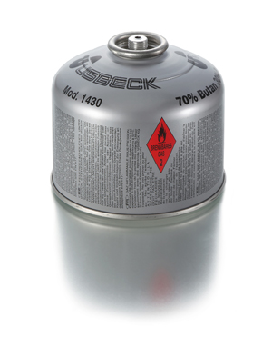

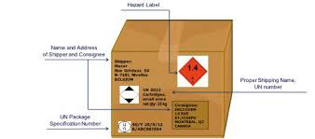
ADR - ΟΔΗΓΙΑ 2008/68/ΕΚ ΤΟΥ ΕΥΡΩΠΑΪΚΟΥ ΚΟΙΝΟΒΟΥΛΙΟΥ ΚΑΙ ΤΟΥ ΣΥΜΒΟΥΛΙΟΥ

Slide 7

CLP - ΚΑΝΟΝΙΣΜΟΣ 1272/2008/ΕΚ ΤΟΥ ΕΥΡΩΠΑÏΚΟΥ ΚΟΙΝΟΒΟΥΛΙΟΥ ΚΑΙ ΤΟΥ ΣΥΜΒΟΥΛΙΟΥ
Βουτάνιο, Πετρελαϊκό αέριο
CAS: 68476-86-8, ΕC: 270-705-8, Αριθμός ευρετηρίου: 649-203-00-1
Κίνδυνος
H220 Εξαιρετικά εύφλεκτο αέριο.
P102 Μακριά από παιδιά. P210 Μακριά από θερμότητα, θερμές επιφάνειες, σπινθήρες, γυμνή φλόγα και άλλες πηγές ανάφλεξης. Μην καπνίζετε. P377 Διαρροή φλεγόμενου αερίου: Μην την σβήσετε, εκτός εάν μπορείτε να σταματήσετε τη διαρροή χωρίς κίνδυνο. P381 Απομακρύνετε τις πηγές ανάφλεξης, εάν αυτό μπορεί να γίνει χωρίς κίνδυνο. P410+P403 Να προστατεύεται από τις ηλιακές ακτίνες. Αποθηκεύεται σε καλά αεριζόμενο χώρο. P412 Να μην εκτίθεται σε θερμο­κρασίες που υπερβαίνουν τους 50 °C/122 °F.
Τηλ. Κέντρου Δηλητηριάσεων 210 7793777

Slide 8



Περαιτέρω σύμβολα
Σε περίπτωση που η συσκευασία αποτελείται από ανακυκλώσιμο μέταλλο, το εικονίδιο αυτό μπορεί να μπει στην ετικέτα.
Δεν απευθύνεται στην ανακύκλωση, αλλά είναι για να υπενθυμίζει στο καταναλωτή τη σωστή απόθεση – διάθεση της συσκευασίας.
Το σύμβολο αυτό επίσης αναφέρεται στην ανακύκλωση μετάλλου του υλικού συσκευασίας και ο αριθμός εσωτερικά είναι ένδειξη της περιεκτικότητας του υλικού συσκευασίας με το ανακυκλώσιμο μέταλλο.

